Slide 1
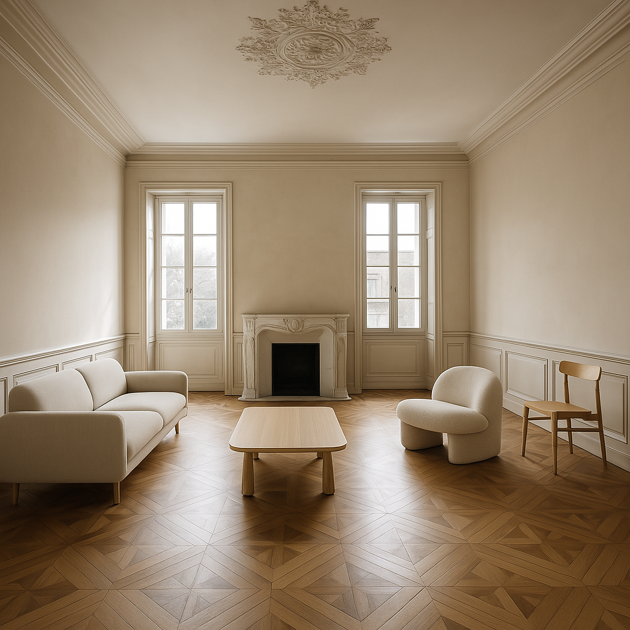

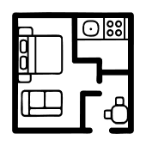

APPARTEMENT DE 4.5 PIÈCES AU 2ème ÉTAGE
102 m2
4.5 PCES
150 m2
CHF 895’000.-

Slide 2
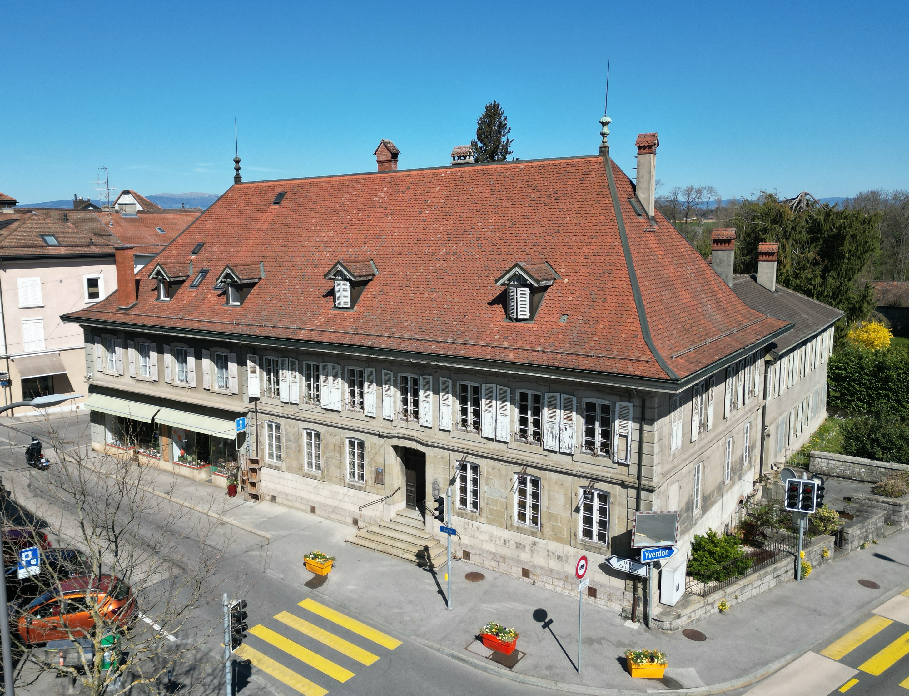
DESCRIPTIF
Appartement 4.5 pièces à 1040 Echallens, Grand Rue 2.
Situé en plein cœur du bourg d’Echallens, à seulement 350 mètres de la gare CFF et à proximité immédiate de toutes les commodités, cet appartement allie charme et confort moderne. Intégré dans une bâtisse de caractère comprenant 9 appartements répartis sur trois niveaux hors-sol avec combles, le bien profite d’un cadre authentique. Les boiseries d’origine ainsi que les parties communes ont été soigneusement conservées, apportant une touche de cachet unique.
Un grand jardin, à l’arrière de la bâtisse, offre un espace privatif verdoyant et calme pour chaque appartement. Rare en plein centre-ville, il constitue un véritable atout, idéal pour les moments de détente, de convivialité, les jeux d’enfants ou les repas en extérieur.
Enfin, pour les amoureux de nature, une multitude de promenades et de sentiers s’offrent à vous dès la sortie de l’appartement. Ce cadre privilégié permet de profiter pleinement des charmes de la campagne tout en bénéficiant du confort urbain.

Slide 3
APPARTEMENT – LOT 9
L’appartement de 4.5 pièces, composé de deux niveaux et situé au 2ème étage, il bénéficie d’une organisation intérieure fluide et fonctionnelle.
Dès l’entrée, un hall spacieux distribue les différents espaces de vie. La cuisine semi-ouverte s’intègre harmonieusement à la salle à manger et au salon lumineux, formant un ensemble convivial et accueillant. Une première chambre ainsi que deux salles d’eau (une salle de bain et une salle de douche) viennent compléter ce niveau principal.
Situé sous les toits, ce logement séduit par ses volumes mansardés, ses poutres en bois apparentes et l’atmosphère chaleureuse qui s’en dégage. Ce cadre authentique et plein de charme confère à l’ensemble un caractère unique, à la fois intimiste et élégant.
L’étage supérieur, accessible depuis le séjour, accueille une grande mezzanine ouverte ainsi qu’une chambre supplémentaire, offrant des possibilités d’aménagement variées. La mezzanine peut aisément faire office de bureau, de coin lecture ou de chambre d’appoint, tout en valorisant la belle hauteur sous plafond et le charme de la charpente visible.
L’un des grands atouts de ce logement est son accès à l’extérieur, un jardin privatif de près de 150 m², un espace verdoyant rare et idéal pour profiter des beaux jours en toute tranquillité.

Slide 4








SITUATION
EXPOSITION
Centre ville
Sud / Sud-Ouest
SOL
SÉCURITÉ
Carrelage / Parquet
-
ENVIRONNEMENT
VUE
Ville
Ville
PARKING
EXTÉRIEUR
Garage sous terrain en sus ou macaron
Jardin arborisé
SURFACES
Surface habitable 102 m²
Surface pondérée 117.9 m²
Jardin 150 m²
Cave 6 m²
CARACTERISTIQUES
Année de construction 1750
Année de rénovation 2025
Energie(s) Gaz
Chauffage Radiateurs

Slide 5
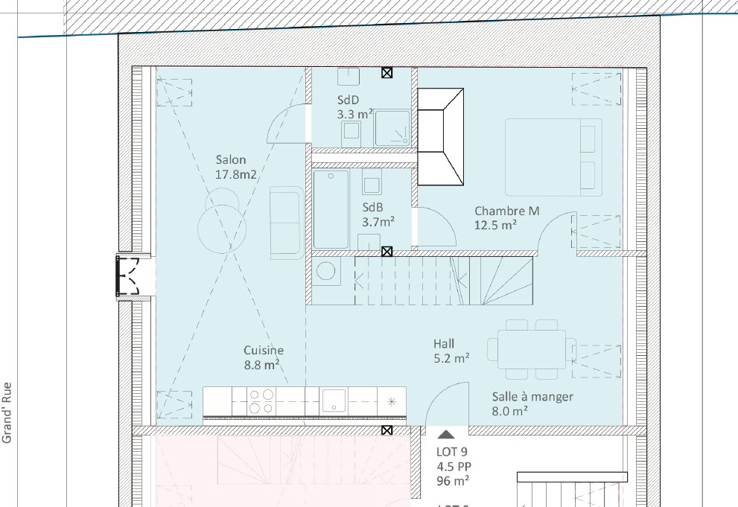
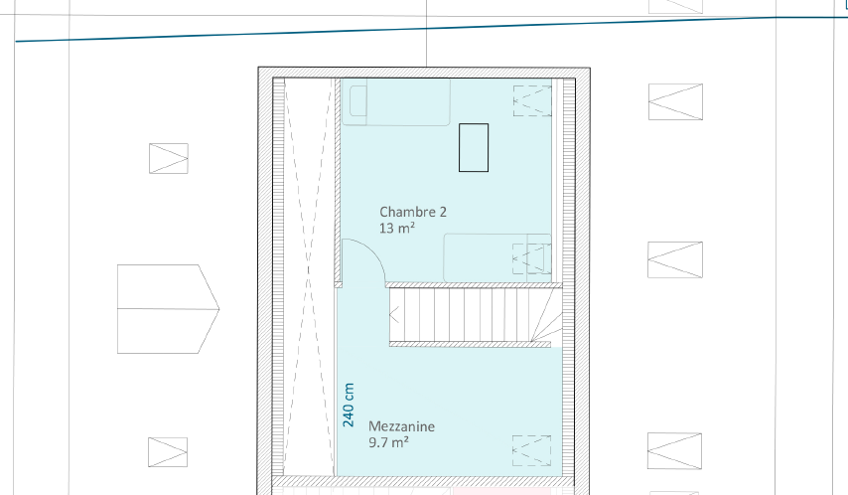

Slide 6
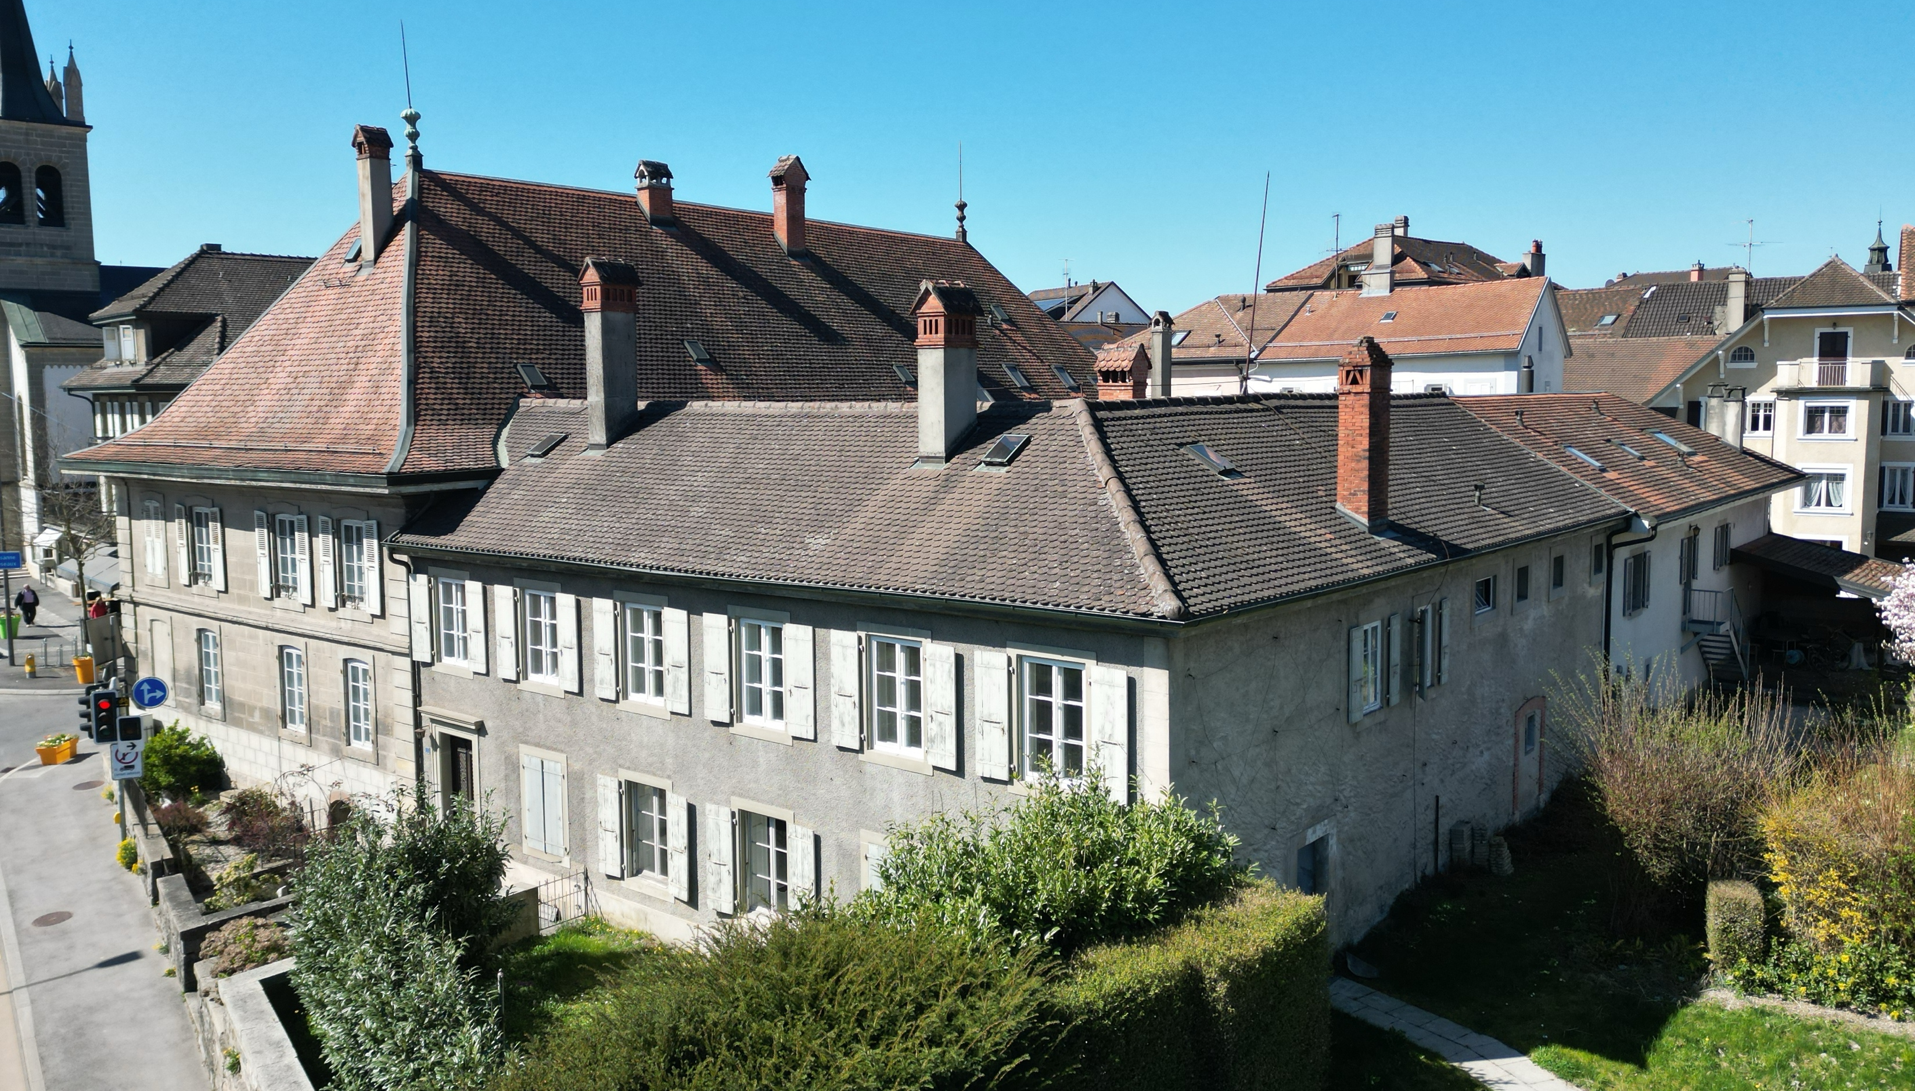
IMMEUBLE
Rez-de-chaussée
3.5 pcs de 78 m², jardin de 100 m² et cave de 6 m²
2.5 pcs de 72 m², jardin de 100 m² et cave de 6 m²
2.5 pcs de 55 m², jardin de 87 m² et cave de 6 m²
4.5 pcs de 104 m², jardin de 100 m² et grenier de 33 m²
1er étage
3.5 pcs de 102 m², jardin de 150 m² et cave de 9 m²
2.5 pcs de 64 m², jardin de 100 m² et cave de 6 m²
4.5 pcs de 97 m², jardin de 150 m² et grenier de 78 m²
2ème étage
3.5 pcs de 82 m², jardin de 150 m2 et cave de 9 m²
4.5 pcs de 102 m², jardin de 150 m2 et grenier de 6 m²

Slide 7

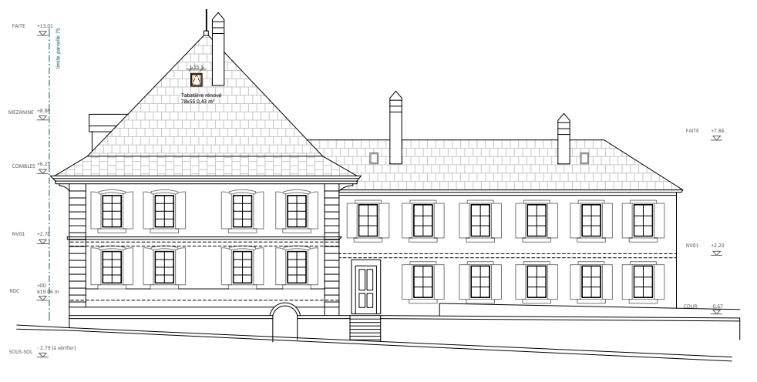
DONNÉES FINANCIÈRES
Prix au m² CHF .-
Prix de vente de l’objet principal CHF 895’000.-
Taux d’imposition communal 75%
Disponibilité À convenir
Forme juridique PPE
INFORMATIONS ET VISITES
FLORENT JORGE
+41 79 251 72 92 +41 78 616 64 56
info@linkhome.ch info@linkhome.ch

